Slide 1
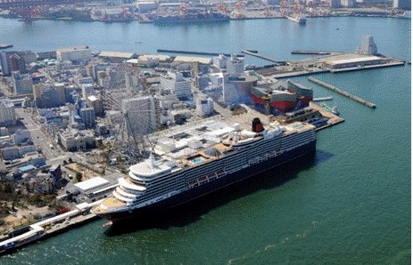
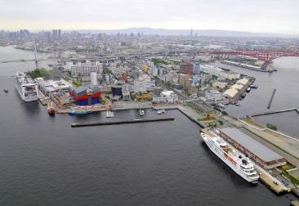
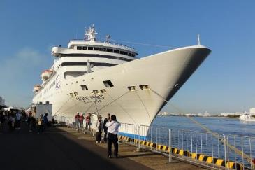
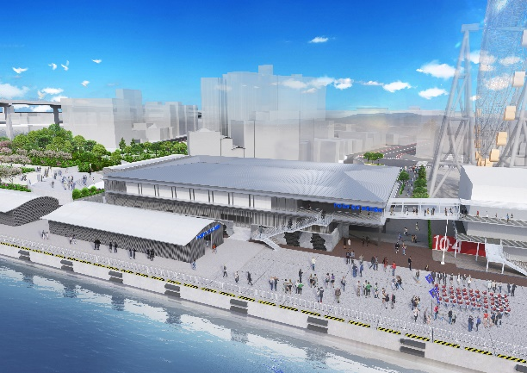
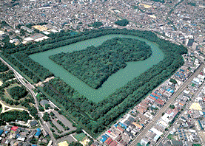
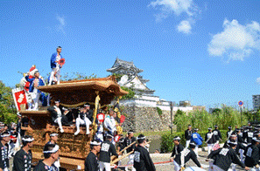
⑵ ヒトの交流により賑わう（クルーズ・まちづくり）
オール大阪でのクルーズ客船誘致
大阪都市魅力創造戦略※の重点エリアである築港・ベイエリア地区でのクルーズ客船母港化の実現に向け、天保山岸壁をメインの客船ターミナルとして誘致活動に取り組みます。大阪港の中央突堤北岸壁、鶴浜岸壁に加えて、堺泉北港等も紹介し、「お断りゼロ」をめざします。
また、大阪の認知度を向上させるため、世界文化遺産に登録された「百舌鳥・古市古墳群」をはじめ、府域の多様な観光素材を活かした寄港地観光メニューをさらに充実させ、地元市町等と連携した船社への誘致活動を行います。
【天保山岸壁】
※大阪都市魅力創造戦略２０２５
大阪府全域で大阪の魅力をさらに向上させるため、大阪府及び大阪市共通の戦略として策定しました。
『大阪・関西万博のインパクトを生かした都市魅力の創造・発信』、『安全・安心で持続可能な魅力ある都市の実現』、『多様な主体が連携し、大阪全体を活性化』という３つの基本的な考え方のもと、10のめざすべき都市像を定め各種施策を推進しています。
築港・ベイエリア地区では、このうち“大阪ならではの賑わいを創出する都市”をめざすものであり、大阪の人々が誇りや愛着を感じ自慢できる、大阪ならではの賑わいを創出する都市の実現に向け、 クルーズ客船母港化をめざします。
【中央突堤北岸壁（手前）】
○ クルーズ客船母港化構想の実現に向けた具体的取組み
■ ハード面の取組み
・岸壁等整備（22万トン級対応）
→ 令和４年度に供用開始予定
・客船ターミナル整備
→ 令和６年に供用開始予定
【堺泉北港大浜埠頭第5号岸壁】
■ ソフト面の取組み
・積極的なポートセールス
→ 「クルーズコンベンション」への参加、欧米等船会社、国内船会社等への個別訪問等
・受入体制の充実
→ 入港時の歓迎演奏、セレモニー、マスコットキャラクターによる出迎え、インフォメーション、 両替など
・非常時も想定した受入環境の整備
→ 船内でウイルス感染症が発生した場合など非常時も想定し、周辺エリアにおいて受入施設を確保するなど、関係機関と連携した安全・安心の受入環境づくりを進める。
【新ターミナルのイメージ図】
○ 寄港地観光メニューの充実
府域の多様な観光素材を活かし、
大阪府域全体へのクルーズ客船の
乗客の訪問促進、クルーズ客船寄
港による観光振興・地域活性化を
図ります。
【世界文化遺産 「百舌鳥・古市古墳群」】
【岸和田だんじり祭】

Slide 2
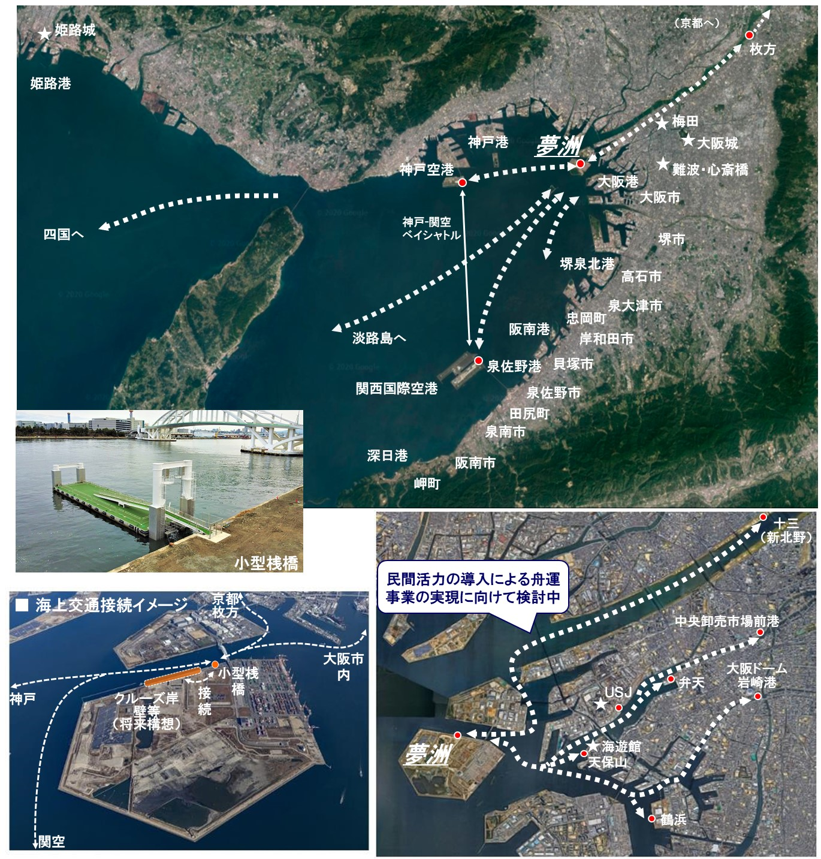
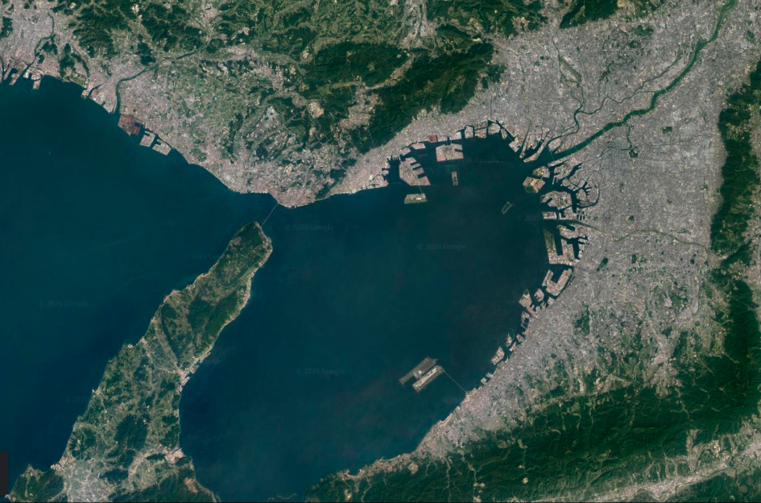
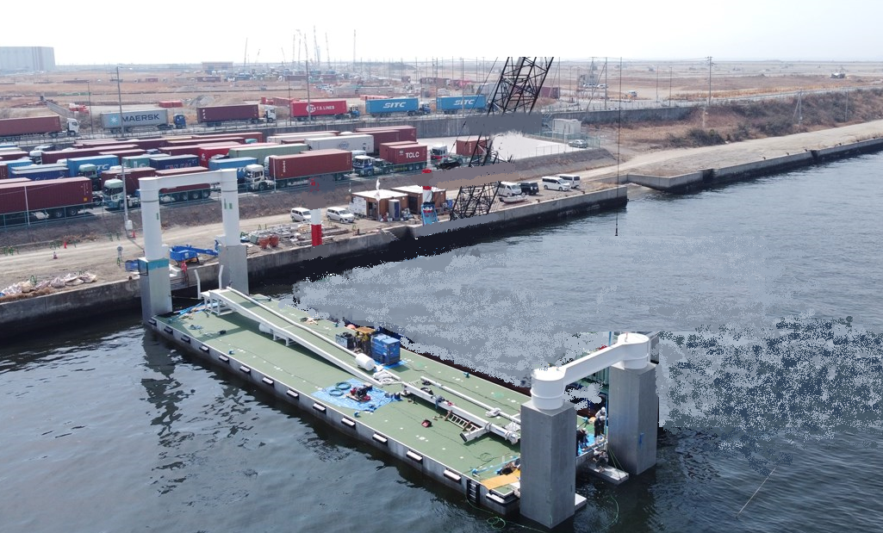
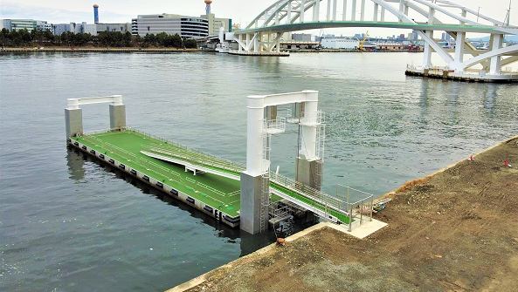
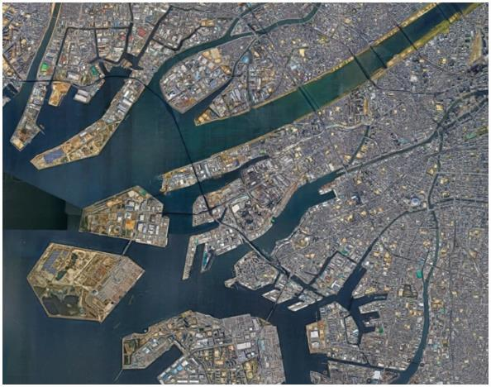
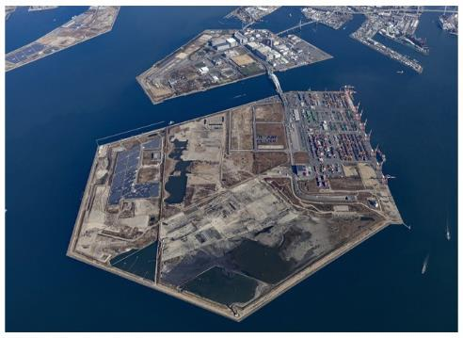
海上交通による交流機能の充実
国際観光拠点の形成をめざしている大阪港夢洲地区において、万博等を契機とした今後見込まれる旅客輸送需要に対応するため、周囲を海に囲まれた夢洲の立地を活かした魅力ある交通ネットワークの形成を図ります。
具体的には、関西国際空港や神戸空港などの大阪湾内の拠点を結ぶネットワーク、また、ユニバーサル・スタジオ・ジャパン（ＵＳＪ）、海遊館などの近傍の集客施設や水都大阪（水の回廊）、淀川舟運と連携したネットワーク、大阪湾と瀬戸内・西日本を結ぶネットワークなどの海上交通による交流機能の充実をめざしていきます。
姫路城
（京都へ）
枚方
姫路港
神戸港
夢洲
梅田
大阪城
神戸空港
大阪港
難波・心斎橋
神戸-関空
ベイシャトル
大阪市
四国へ
堺市
堺泉北港
高石市
泉大津市
淡路島へ
阪南港
忠岡町
岸和田市
関西国際空港
泉佐野港
貝塚市
泉佐野市
田尻町
深日港
泉南市
阪南市
岬町
十三
（新北野）
小型桟橋
民間活力の導入による舟運事業の実現に向けて検討中
■ 海上交通接続イメージ
京都
枚方
中央卸売市場前港
画像に変えないと
白色点線が印刷されないため、
画像に変えてパワポに添付
小型桟橋
大阪市内
大阪ドーム
岩崎港
神戸
クルーズ岸壁等
（将来構想）
接続
ＵＳＪ
弁天
夢洲
海遊館
天保山
【大阪港（夢洲）を中心とした海上交通ネットワーク（イメージ）】
関空
鶴浜
さらに、夢洲の小型桟橋に隣接してクルーズ客船用岸壁を整備した場合には、小型旅客船による関西国際空港との接続によって「フライ＆クルーズ」の促進が期待でき、また神戸や大阪市内との接続によって、クルーズ客船の乗客への多様なオプショナルツアーの提供やエクスカーション※の利便性向上につなげることが可能となります。
※エクスカーション・・・訪れた場所で案内人の解説に耳を傾けながら参加者も意見を交わし、地域の自然や歴史、文化など、さまざまな
学術的内容で専門家の解説を聞くとともに、参加者も現地での体験や議論を行う「体験型の見学会」のこと。

Slide 3
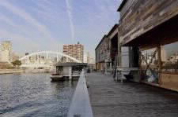
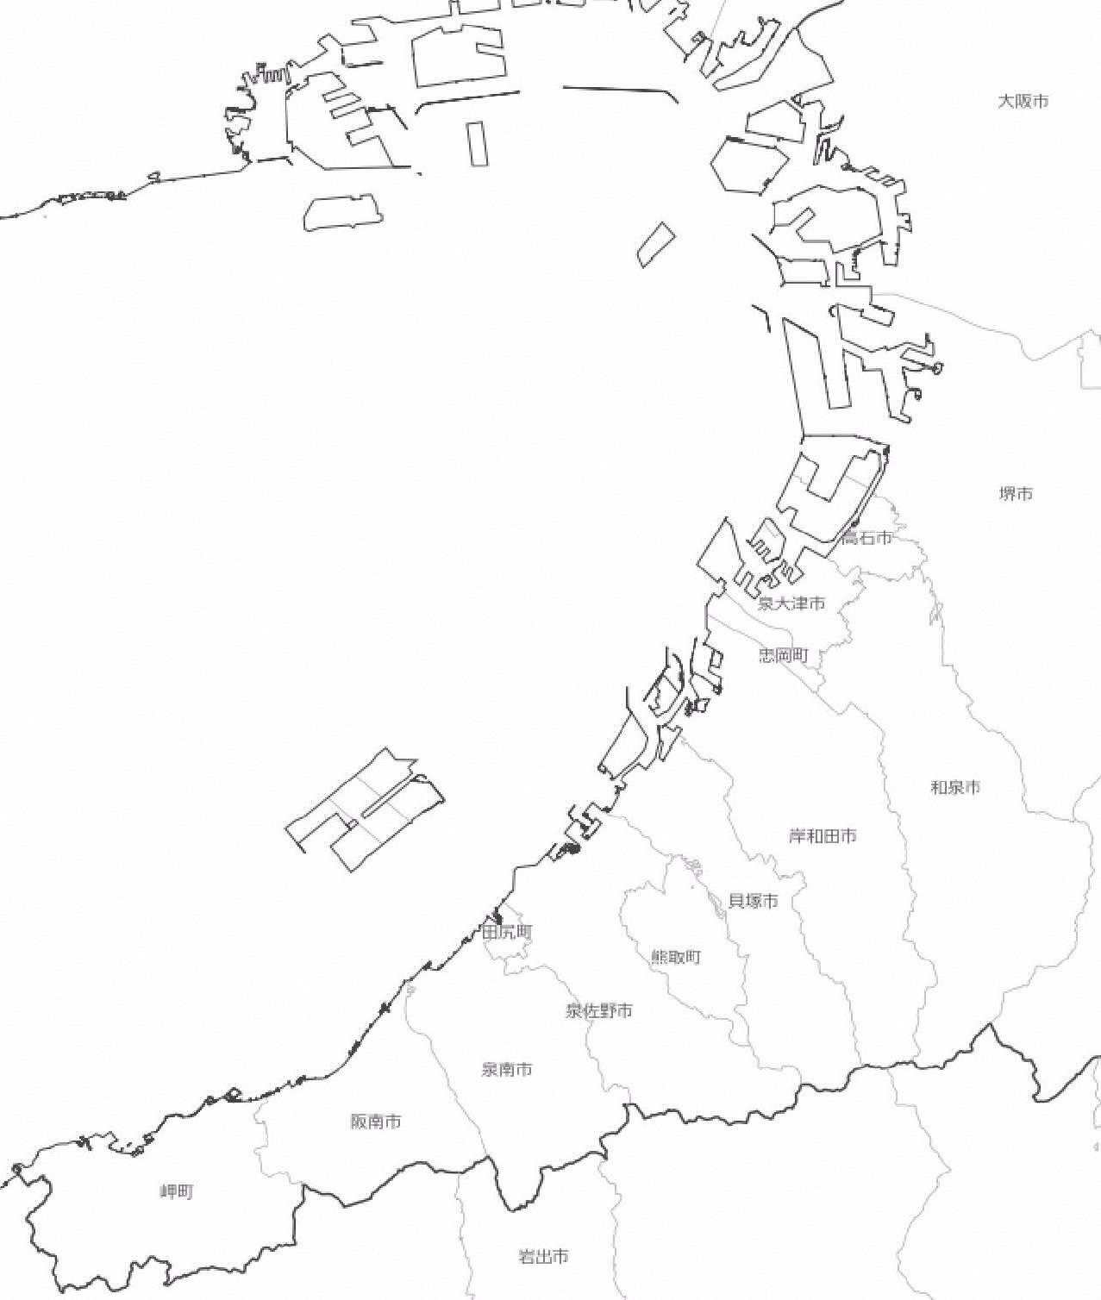
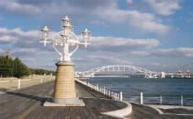
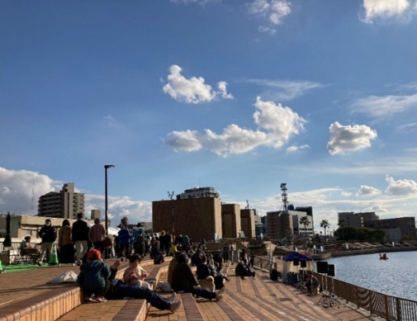
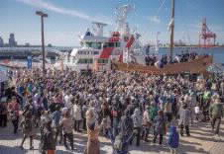
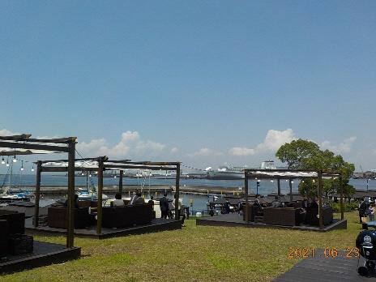
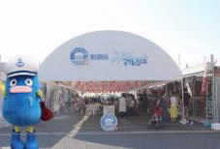
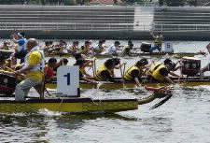
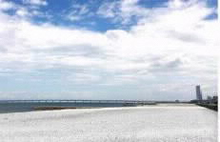
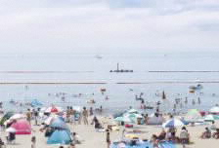
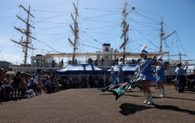
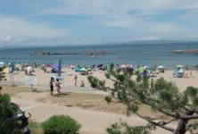
みなと・海岸のにぎわい創出
沿岸市町、企業等と連携した港湾緑地の活用、また、みなと・海岸特有のロケーションや景観等を活かしたにぎわい・魅力創出に向けて、引き続き取り組みます。さらに、地域特性を活かした地方港湾の再生や親しみのある海岸づくりなど、地元市町のまちづくりに併せたにぎわい、憩いの創出に協力します。
【TUGBOAT_TAISHO (タグボート大正)】
【舞洲シーサイドプロムナード】
【堺旧港地区】
【天保山まつり】
【泉大津旧港地区なぎさ公園】
【阪南港地蔵浜マルシェ】
【堺泉北港ｽﾓｰﾙﾄﾞﾗｺﾞﾝﾎﾞｰﾄﾞ大会】
【泉佐野恋人の聖地】
【りんくうマーブルビーチ】
【二色の浜海水浴場】
【深日港フェスティバル】
【淡輪箱作海水浴場】
【淡輪箱作海水浴場】

